Slide 1
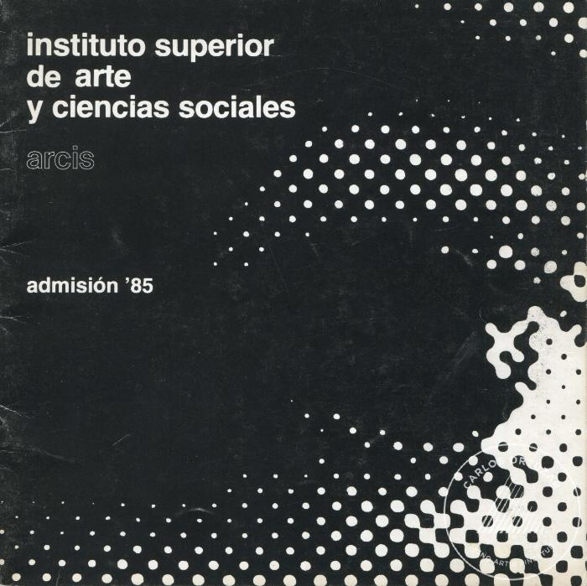
Carreras del Instituto superior de arte y ciencias sociales. Arcis. 1985 (3-10008)

Slide 2
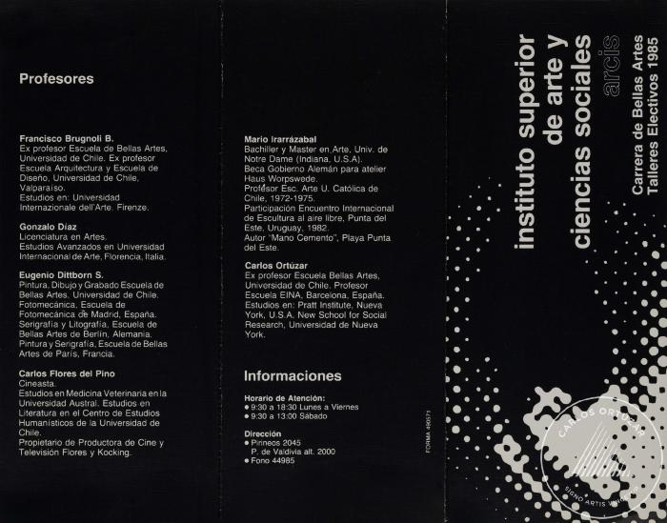
Instituto superior de arte y ciencias sociales. Carrera de Bellas Artes. Talleres Electivos (3-10009)

Slide 3
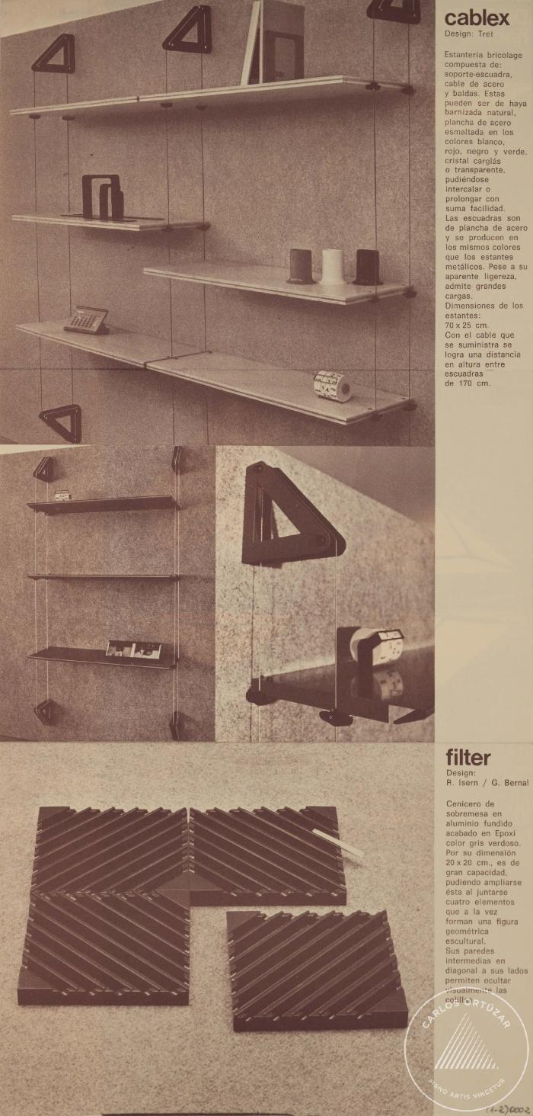
Desplegable de diseños (4-20002)

Slide 4
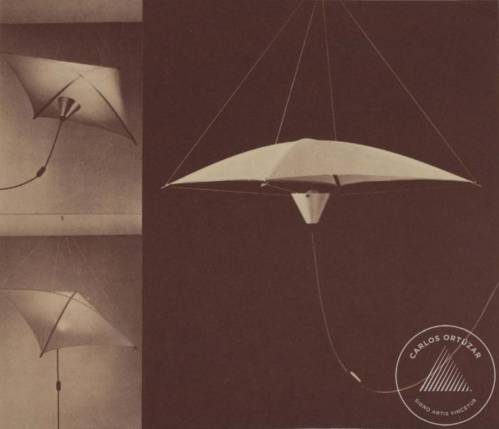
Recorte de folleto de diseño (4-20003)

Slide 5
Catálogo Rosalux. Iluminación (4-20005)

Slide 6
4 chilenos en n.y (5-20001)

Slide 7
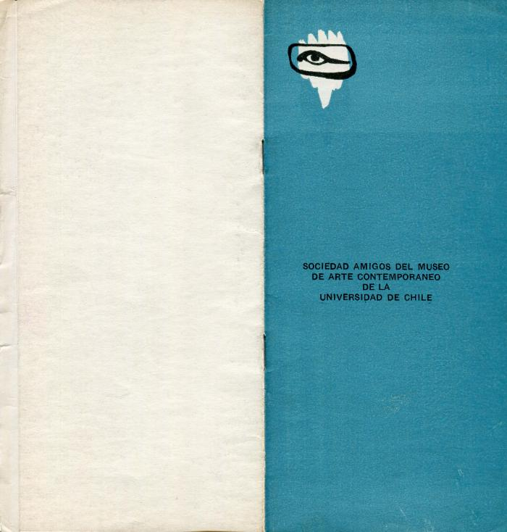
Premio Acero del Pacífico (5-20002)

Slide 8
Premio Acero del Pacífico (5-20002-c1)

Slide 9
Pintura Americana Contemporánea (5-20003)

Slide 10
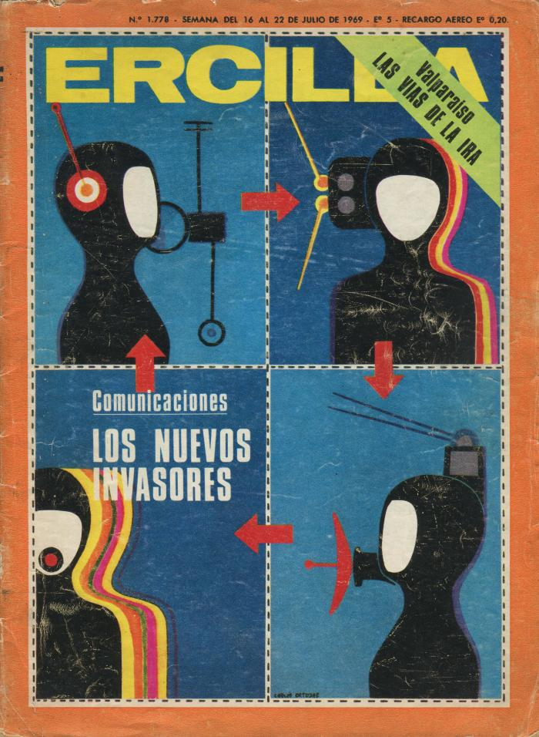
Revista Ercilla (5-20008)

Slide 11
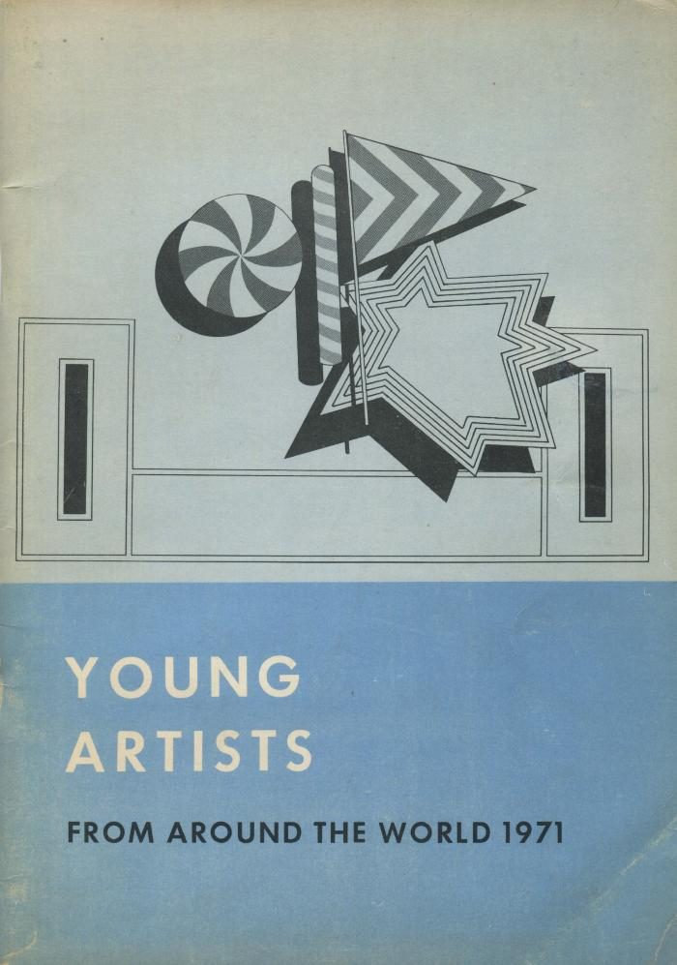
Young artists from around the world 1971 (5-20009)

Slide 12
Primer Encuentro Arte-Industria 1980 (5-20011)

Slide 13
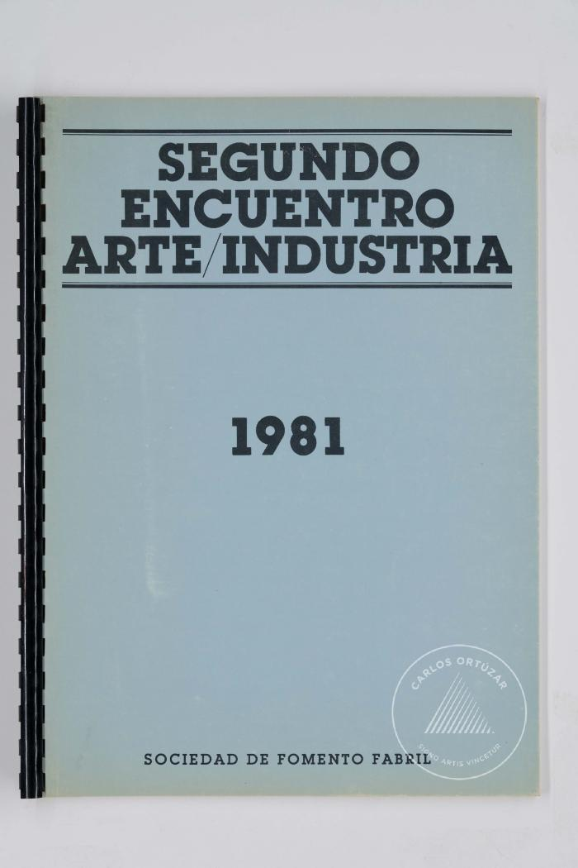
Segundo encuentro arte/industria 1981 (5-20013)

Slide 14
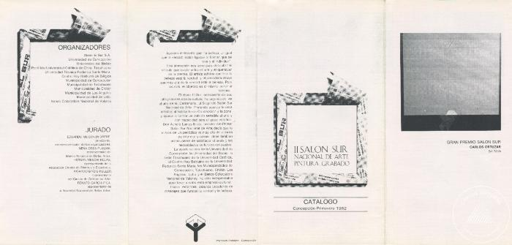
Segundo Salón Sur Nacional de Arte, Pintura, Grabado (5-20014-c1)

Slide 15
Revista Mundo (5-20015-c1)

